Slide 1


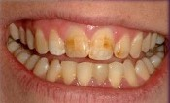
Universidad Autónoma del Estado de
México
Facultad de Odontología
Unidad de Aprendizaje de Odontología Preventiva III
Prevención de Fluorosis Dental
1ª Parte
Dra. en E. Judith Arjona Serrano
2019

Slide 2
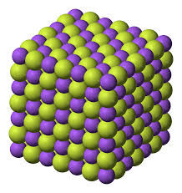
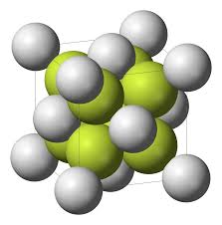

Flúor
Gas halógeno, el mas electronegativo de la tabla periódica, prácticamente no existe libre en la naturaleza.
es.wikipedia.org
Notes:
Lo encontramos asociado a otros elementos como el sodio, calcio, estaño, entre otros.

Slide 3
Flúoruros
Excreción
Distribución
Absorción
Notes:
El metabolismo del ion incluye su absorción por via digestiva o respiratoria, distribución en el organismo y excresión.

Slide 4
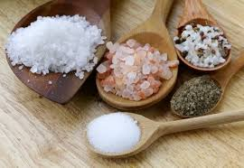

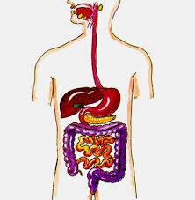
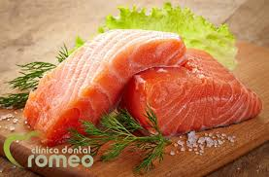
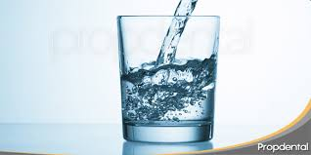

Absorción del flúor
Imágenes tomadas de: phb.es, clinicadentalromeo.com, alamy.es, nutricionsinmas.com, pro pdental.es
Notes:
La principal vía de absorción de los fluoruros es la digestiva, a través de los alimentos, agua y sal fluorurada y algunos otros elementos. En algunos países se administra fluoruro a algunas fórmulas lácteas y cereales, pero no es el caso de México. Otra minima parte se absorbido por vías respiratorias.

Slide 5
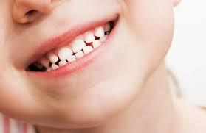
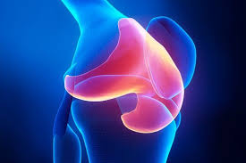
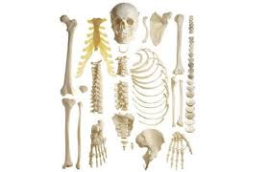
Distribución del flúor
Una vez absorbido en la mucosa del intestino delgado y del estomago y pasa a la sangre y se deposita en huesos, cartílago y dientes.
Imágenes tomadas de: revolucionsaludable.com.ar, elfonografo.mx, característicass.de
Notes:
El depósito de flúor depende la edad y la excreción, en los niños el 50% aproximadamente se fija en huesos y dientes en formación y en los adultos principalmente en huesos. También se deposita en placa dentobacteriana.

Slide 6
Excreción del flúor
Vía oral Vía pulmonar
10% Vía fecal 90%
Estomago, intestino Sangre y fluidos
delgado corporales
Diente Hueso Tendones
Eliminación
Orina Saliva, leche, sudor
Notes:
El 10% del flúor que se ingiere no es absorbido y se elimina inmediatamente por eses fecales y la principal vía de excreción del que se absorbe es por la orina. Se recomienda que mujeres embarazadas y menores de 8 años que viven en localidades con altas concentraciones de fluor consuman agua embotellada con concentraciones óptimas del ion.

Slide 7
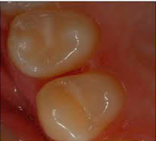
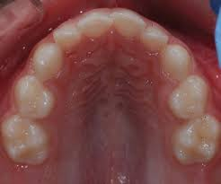
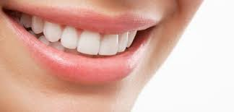
Flúor
Efecto sistémico, antes de la erupción de los dientes, beneficio en caras proximales de los dientes.
Efecto tópico, post erupción de los dientes, superficies vestibulares, linguales y palatinas de los dientes.
Imágenes tomadas de: scielo.conicyt.cl, clinicajaimecatarroja.com, síntesis.com
Notes:
La incorporación del flúor al esmalte depende del momento de la exposición, en caras oclusales su beneficio es transitorio, por lo que se recomiendan otras medidas preventivas.

Slide 8
Fluorosis Dental: Concepto y etiología.
Se denomina fluorosis a: Una hipomineralización del esmalte del diente provocada por ingesta de altas concentraciones de fluoruro por un periodo prolongado durante la fase de calcificación del diente (periodo preeruptivo).
Notes:
El esmalte presenta un aumento de la porosidad en la superficie del diente, dando un color opaco.

Slide 9
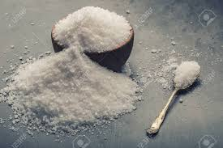
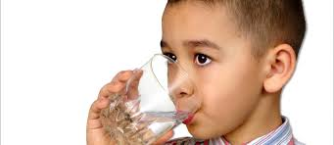
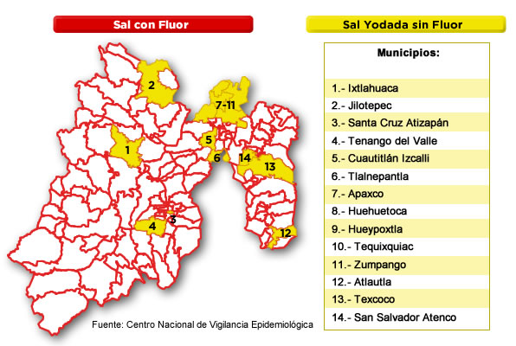
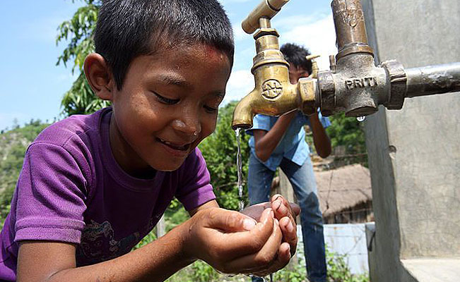
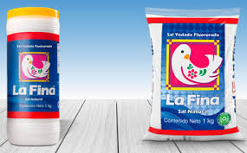
Fluorosis: etiología
Imágenes tomadas de: nutricionconapego.com, impulsoedomex.gob, salud.edumex.gob.mx, es123if.com, depssa.com
Notes:
De forma natural el fluor se encuentra en diversas concentraciones en el agua, la cual varía en época de lluvia o estiaje, realizándose un promedio de ambas para determinar la concentración en cada región.

Slide 10
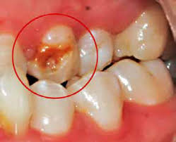
Fluorosis dental
Los dientes que se desarrollan y mineralizan más tardíamente, como son los premolares presentan la mayor prevalencia de fluorosis y son los más severamente afectados
Imagen tomada de: semanticscholar.org
Notes:
La fluorosis se origina durante la etapa de formación de los dientes, por tanto aquellos que tardan más erupcionar presentan mayor riesgo.

Slide 11
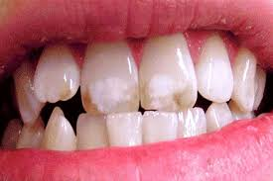
Fluorosis
Características:
Clínicamente presencia de áreas o estrías blanquecinas opacas
Grados intensos existe una coloración pardusca marrón y pérdida de parte del esmalte por una hipoplasia grave que puede modificar la forma del diente.
Generalmente se presenta de forma simétrica y bilateral.
Imagen tomada de: saludaliadental.com
Notes:
Una característica que ayuda a diferenciar la fluorosis de otras alteraciones es su presentación simétrica y bilateral.

Slide 12
Fluorosis:
El índice más empleado para evaluar esta condición es el índice de Dean. Esta clasificación de los cambios sistémicos del esmalte se originó en los esfuerzos de Dean de establecer la correlación entre el contenido de fluoruro en el agua de consumo diario y la presencia de esmalte moteado (1934) Inicialmente las personas fueron clasificadas en 7 grupos y posteriormente en 6.
Notes:
Existen un sinnúmero de indicadores para determinarla, pero el índice de Dean es uno de los más utilizados.

Slide 13
Indice de Dean
Sano o normal
Esmalte con translucidez normal, superficie lisa y brillante, se incluyen alteraciones de esmalte que no son originadas por fluorosis
Código 0
Imagen tomada de: vitadelia.com
Notes:
El código 0 corresponde a un esmalte sano.

Slide 14
Indice de Dean
Cuestionable
Código 1
Pequeñas alteraciones en la translucidez del esmalte, desde sombras blanquecinas a manchas blancas de 1 a 2 mm de diámetro
Imagen tomada de: slidshare.net
Notes:
El código 1 presenta pequeñas alteraciones en la traslucidez del esmalte.

Slide 15
Indice de Dean
Leve
Código 3
Las líneas y áreas opacas ocupan menos del 50% de la superficie del diente. Las caras oclusales de dientes afectados muestran una atricción moderada
Imagen tomada de: mapaodontologico.blogspot.com
Notes:
El código leve muestra áreas opacas en menos del 50% de la superficie del diente.

Slide 16
Indice de Dean
Moderada
Código 4
Toda la superficie del diente esta afectada, marcado desgaste de superficies expuestas a atricción. Puede o no presentar pigmentación
Notes:
En la fluorosis moderada toda la superficie se encuentra afectada pudiendo o no presentar pigmentación.

Slide 17
Indice de Dean
Severa
Código 5
Toda la superficie está muy afectada, su forma puede estar afectada. Se observan puntos hipoplásicos.
Imagen tomada de: openparachute.wordpress.com
Notes:
Cuando existe fluorosis severa además de afectar el 100% de la superficie se observa también hipoplasia.

Slide 18
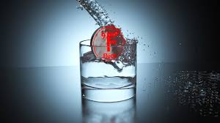
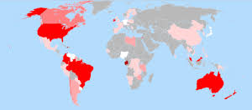
Fluorosis dental: Prevención
La protección específica contra la fluorosis dental se basa en el control del uso de fluoruros a nivel individual grupal y masivo.
Imágenes tomadas de: aydoagua.com, es.wilkipedia.org, salud.edomex.gob.mx
Notes:
La vigilancia sanitaria para prevenir la fluorosis incluye la vigilancia de la fluoruración de la sal para consumo humano y es responsabilidad de la Secretaría de
Salud conforme a las disposiciones establecidas, incluyendo lo dispuesto por la Norma Oficial Mexicana citada en el
punto 3.11, del Capítulo de Referencias, de la Norma Oficial Mexicana SSA-2 2015 para la prevención y control de enfermedades bucales.
En el mapa inferior se muestran los países que cuentan con fluoración de agua.

